Slide 1
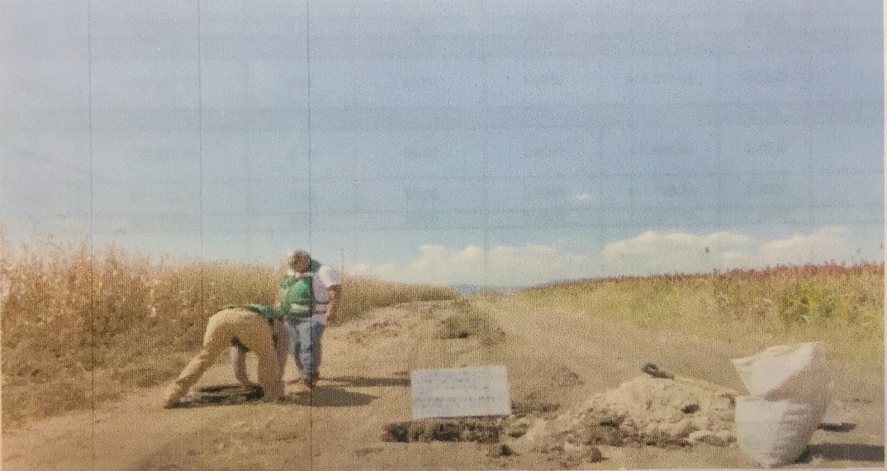
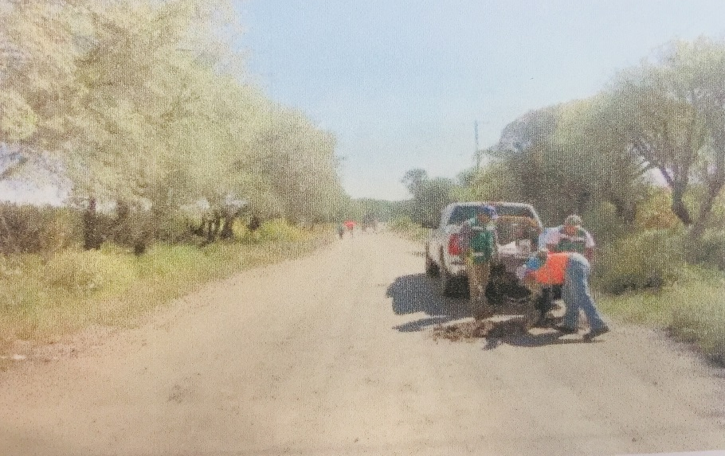
PROYECTO EJECUTIVO DE PAVIMENTACIÓN DE CAMINO SAN IGNACIO-EL MOGOTE.
FICHA DE OBRA TERMINADA
PERIODO MAYO - JUNIO
PRESUPUESTO DE LA OBRA con IVA : $235,956.86
DESCRIPCION DE LOS TRABAJOS
ESTUDIO TOPOGRAFICO.
ESTUDIO DE MECANICA DE SUELOS.
PROYECTO GEOMÉTRICO.
PROYECTO DE SEÑALAMIENTO.
PROYECTO DE DESVÍO.
CAPACIDAD VIAL Y NIVEL DE SERVICIO.
CATÁLOGO DE CONCEPTOS Y GENERADORES
EXPEDIENTE DE PROYECTO.
SAN FRANCISCO DEL RINCÓN, GTO.

